Slide 1


Camera web Full HD cu autofocus
TLL491131

Slide 2
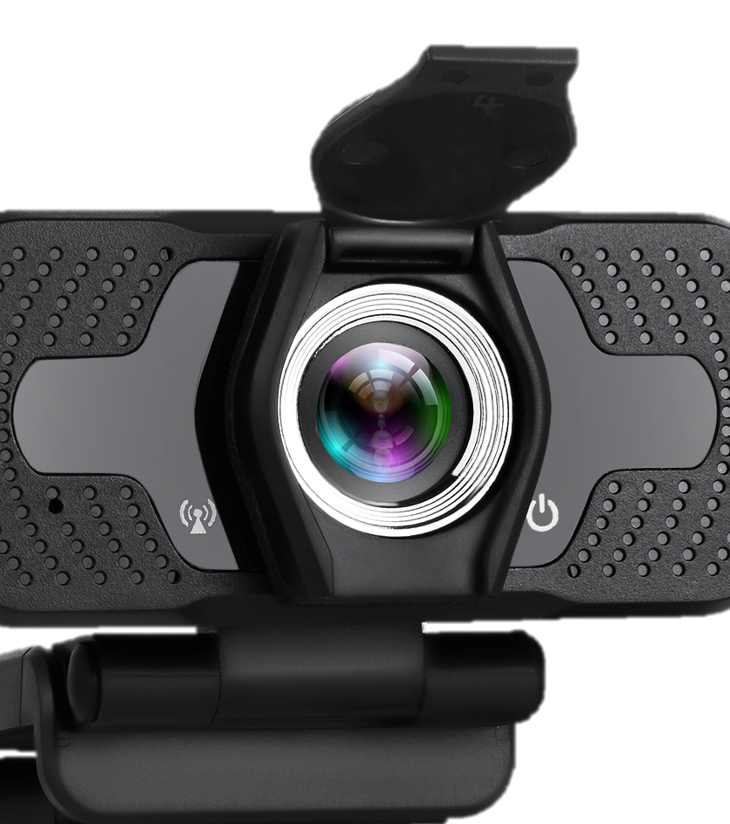

Camera web Full HD cu autofocus
In Focus
Autofocus. Full HD. Plug & Play.
Caracteristici:
Rezolutie Full HD - potrivita pentru conferinte video si webinarii
Autofocus si lentila cu unghi larg pentru imagini clare si detaliate
Microfon incorporat ce atenueaza zgomotul ambiental pentru conversatii clare
Usor de instalat si folosit
Alatura-te conferintei video a echipei tale, cursurilor online sau webinarului tau preferat in rezolutie Full HD! Tot ce trebuie sa faci este sa conectezi camera web la portul USB al computer-ului sau alt dispozitiv si esti gata pentru transmisia live.
Multumita functiei autofocus, poti vorbi natural si te poti misca in voie in fata camerei, iar imaginea va ramane mereu clara.
Conceputa pentru a oferi siguranta, camera web are o protectie ce acopera lentila atunci cand nu este in functiune. Aceast capac de protectie te va feri de atacurile hackerilor sau alte amenintari virtuale. In plus, camera web are un microfon incorporat ce atenueaza zgomotele ambientale si iti asigura conversatii clare.

Slide 3
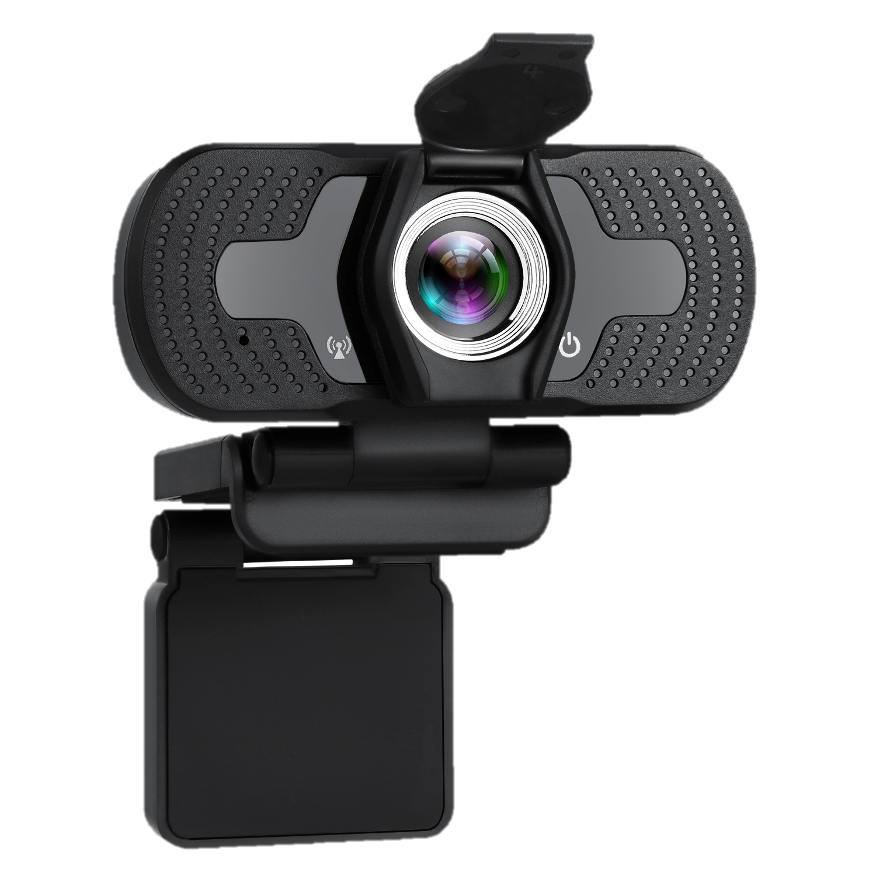
Camera web Full HD cu autofocus
In Focus
Autofocus. Full HD. Plug & Play.
Specificatii tehnice
Senzor de imagine: | 1/2.7 2MP
Rezolutie video: | 1920x1080 (Full HD)
Cadre video: | 30fps
Focalizare: | Autofocus
Microfon integrat: | Da
Unghi de vizibilitate: | 97°
Format audio: | PCM
Format video: | MJPEG
Alimentare: | USB DC 5V
Lungime cablu: | 150cm
Caracteristici: | Protectie lentila pentru confidentialitate, Mod de functionare in lumina redusa
Compatibilitate: | Windows® 10 sau mai noi, Windows 8, Windows 7, Mac OS
Dimensiuni: | 85 x 71.4 x 32 mm
Greutate: | 98g
Culoare: | Negru
Pachetul include: | 1 x Camera web, 1 x Manual
Dimensiuni ambalaj: | 110 x 85 x 65 mm
Greutate ambalaj: | 136g
Cod produs: | TLL491131
EAN: | 5949120003100

Slide 4
ITI MULTUMIM!
Pentru mai multe produse, viziteaza
www.tellur.com

